Slide 1
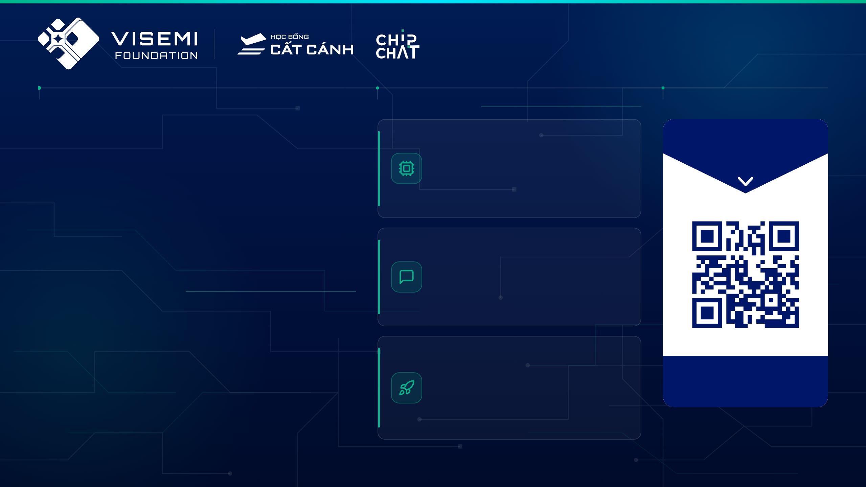
TỔ CHỨC PHI LỢI NHUẬN 501(C)(3) TẠI HOA KỲ
SILICON VALLEY, CALIFORNIA
KHAI MỞ
CHÚNG TÔI LÀM GÌ
TÀI NĂNG VIỆT NAM
QUÉT MÃ
TRONG NGÀNH BÁN DẪN
Demystifying Semiconductors
ĐỂ BIẾT THÊM VỀ CHÚNG TÔI
Chuỗi webinar chuyên sâu đầu tiên về bán dẫn, trình bày hoàn toàn bằng tiếng Việt
VISEMI Foundation kết nối tài năng Việt Nam với ngành bán dẫn thông qua đào tạo, mentorship, và hợp tác quốc tế trong ngành.
VISEMI Chip Chat
Video podcast với những chia sẻ từ bên trong ngành của các chuyên gia bán dẫn người Việt trên toàn cầu
VÌ SAO CHÚNG TÔI TỒN TẠI
Nhu cầu chip đang tăng vọt.
Nhân lực tay nghề thì không.
Học bổng Cất Cánh
Nhu cầu của ngành và đầu ra của hệ thống giáo dục đã cách xa nhau. Chúng tôi thu hẹp khoảng cách đó bằng đào tạo xây dựng theo yêu cầu của ngành, để người tham gia sẵn sàng làm việc trong lĩnh vực then chốt này.
Chương trình tăng tốc sáu tháng và học bổng nhiều bậc, đưa sinh viên STEM Việt Nam vào các chương trình MS và PhD hàng đầu thế giới, cùng Cất Cánh Pathway: chuỗi workshop công khai song ngữ miễn phí về du học và kỹ năng làm hồ sơ
visemi.org

